Slide 1
1.1 直线的斜率（1）
——常州五中数学组 毕巧艳

Slide 2
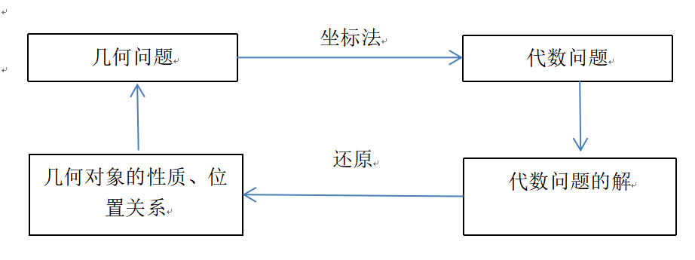
笛卡尔：“放弃仅是练习思想的抽象几何，寻找普适性方法论意义的代数化”——坐标法.
恩格斯：数学中的转折点是笛卡尔的变数，有了变数，运动进入了数学，有了变数，辩证法进入了数学，微分和积分也立刻成为必要的了。
笛卡尔的坐标法、牛顿和莱布尼茨的微积分和对数的发明并称为17世纪自然科学的三大发明.
拉格朗日：如果代数与几何各自分开发展，那么它的进步将十分缓慢，而且应用范围也很有限。但若两者互相结合而共同发展，则会相互加强，并以快速的步伐向着完美化的方向猛进.

Slide 3
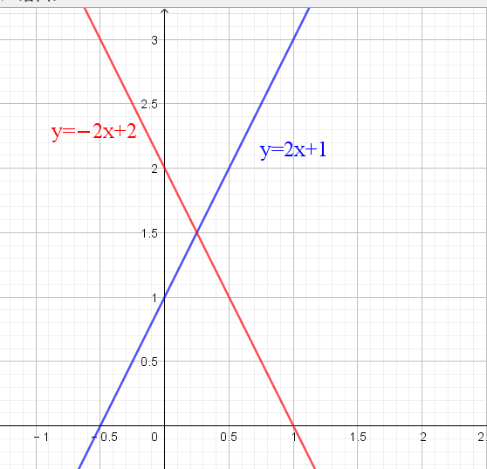
一次函数的图像

Slide 4
建构数学

Slide 5
建构数学
Q
形
P
N
O
数

Slide 6
概念辨析
$（1）所有的直线$都能依据这个公式算出斜率吗？
$$（2）k=\frac{y_{2}−y_{1}}{x_{2}−x_{1}}可以写成k=\frac{y_{1}−y_{2}}{x_{1}−x_{2}}吗？$$
$（3）定义中，若该直线$上还M(x₃,y₃),N(x₄,y₄),
$$那么\frac{y_{2}−y_{1}}{x_{2}−x_{1}}=\frac{y_{4}−y_{3}}{x_{4}−x_{3}}(x1≠x2,x3≠x4)成立吗？为什么？$$
结论：对于一条不垂直x轴的直线，直线的斜率是一个定值.
$（4）$对于不垂直x轴的直线，直线的方向不同，斜率可能相同吗？
结论：斜率是直线倾斜程度的代数表示，是直线本身固有的性质.

Slide 7
知识运用
例1 如图，直线l₁, l₂ , l₃ , l₄ 都经过P(3, 2),又 l₁, l₂ , l₃ , l₄ 分别经过点Q₁ (－2 ,－1) , Q₂ (4, －2 ) , Q₃ (－3, 2 ) , Q4(3, -2 )试计算直线l₁, l₂ ,l₃, l₄的斜率．
l₂
y
4
l₁
k₃=0
Q₃
P
l₃
－4
O
4
x
Q₁
Q₂
k₄不存在
－4
k₂=－4

Slide 8
结 论
.
.
y
y
p
p
k>0
k<0
O
x
O
x
（1）
（2）
.
k=0
.
y
y
k不存在
p
p
O
x
O
x
（3）
（4）

Slide 9
变式1：作出下列一次函数的图像，并求此直线的斜率.
(1)y=2x+1; (2)y=‒2x+2
变式2：探讨一次函数y=kx+b(k$≠0$)的图像的斜率.

Slide 10
例2 经过点（3，2）画直线，使直线的斜率分别为：

Slide 11
例3 求经过下列点的直线的斜率：
y
K_{AB}=
B(-2, 6)
A(3,2)
K_{AC}=
x
C(7,-2)
O
K_{BC}=
思考：如果K_{AB}=K_{AC}，那么A，B，C三点有什么关系？
此结论有何用处？

Slide 12
概念解读
直线斜率概念解读：
1.与x轴垂直的直线，其斜率不存在。
2.与x轴平行或者重合的直线，其斜率为零。
3.对于不垂直于x轴的直线，其斜率是唯一确定的
4.斜率公式与两点在直线上的位置和顺序无关。
5.斜率是一个比值，横纵坐标的增量可负。
6.斜率是来刻画直线倾斜程度的量。

Slide 13
课后作业
课后练习1、3、4、5
谢谢！

